Slide 1
PROJET BASE DE DONNEES GISELLE
J ean-François Lhomme
Alexis Hoyez
Valentin Naessens
Dimitri Libessart

Slide 2
Présentation du Groupe
Présentation du Projet
MERISE
Procédures Stockées
Requêtes
Sauvegardes
Bilan

Slide 3

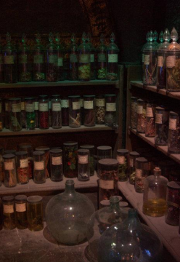
CONTEXTE
Présentation du Projet
MERISE
Procédures Stockées
Requêtes
Sauvegardes
Bilan

Slide 4
BESOIN
Présentation du Projet
MERISE
Procédures Stockées
Requêtes
Sauvegardes
Bilan

Slide 5
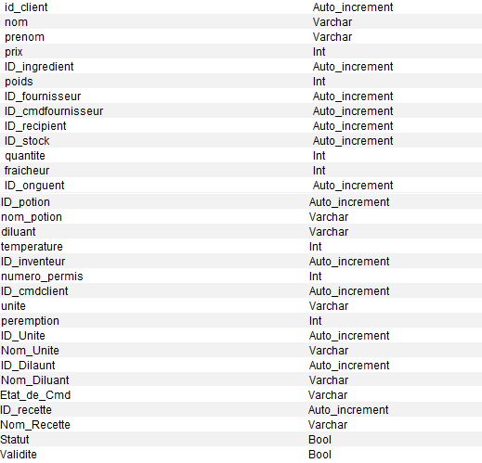
Dictionnaire de données
Présentation du Projet
MERISE
Procédures Stockées
Requêtes
Sauvegardes
Bilan

Slide 6
MCD
Présentation du Projet
MERISE
Procédures Stockées
Requêtes
Sauvegardes
Bilan

Slide 7
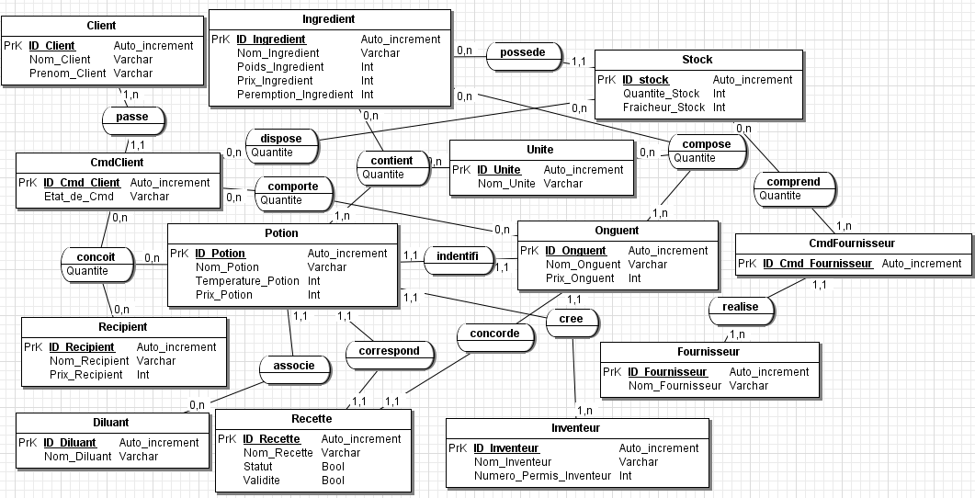
Présentation du Projet
MERISE
Procédures Stockées
Requêtes
Sauvegardes
Bilan

Slide 8
MLD
Présentation du Projet
MERISE
Procédures Stockées
Requêtes
Sauvegardes
Bilan

Slide 9
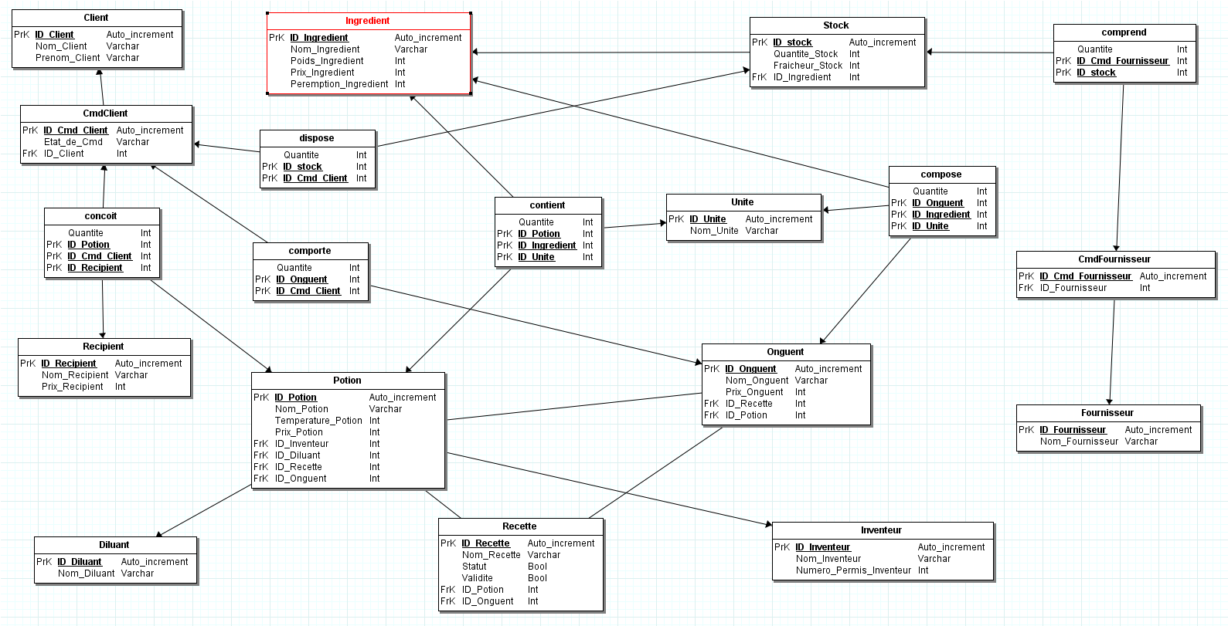
Présentation du Projet
MERISE
Procédures Stockées
Requêtes
Sauvegardes
Bilan

Slide 10
SCRIPT DE REMPLISSAGE
Présentation du Projet
MERISE
Procédures Stockées
Requêtes
Sauvegardes
Bilan

Slide 11
PROCEDURES STOCKÉES
Présentation du Projet
MERISE
Procédures Stockées
Requêtes
Sauvegardes
Bilan

Slide 12
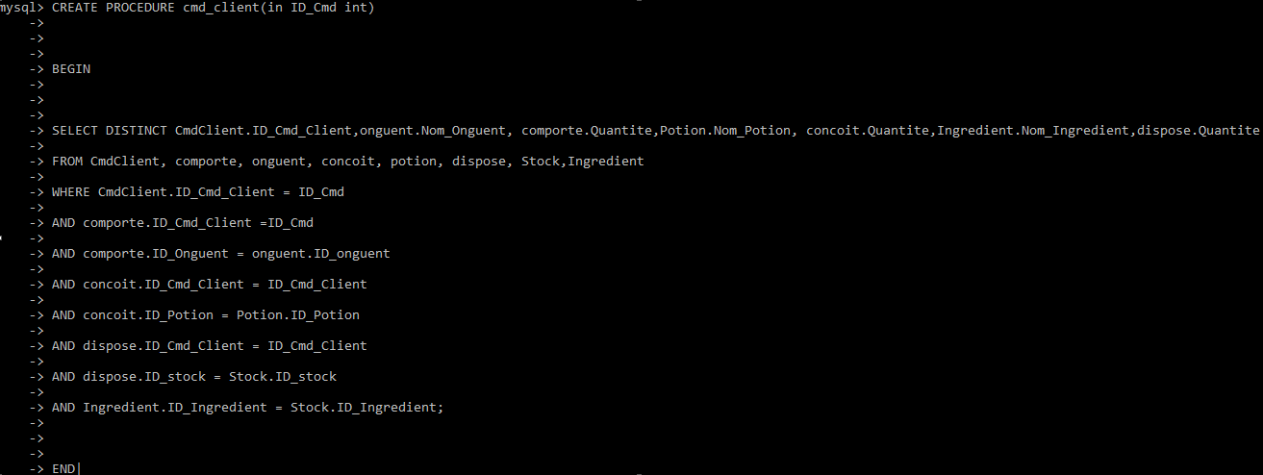
CONSULTATION D’UNE COMMANDE CLIENT
Présentation du Projet
MERISE
Procédures Stockées
Requêtes
Sauvegardes
Bilan

Slide 13
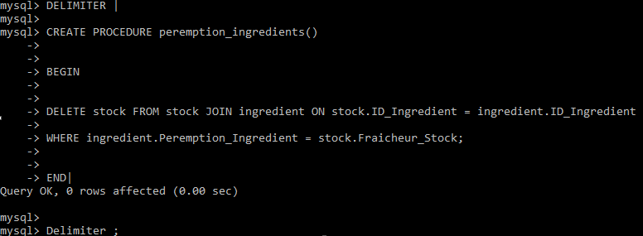
SUPPRESSION D’UN INGRÉDIENT ARRIVÉ À EXPIRATION
Présentation du Projet
MERISE
Procédures Stockées
Requêtes
Sauvegardes
Bilan

Slide 14
REQUÊTES
Présentation du Projet
MERISE
Procédures Stockées
Requêtes
Sauvegardes
Bilan

Slide 15
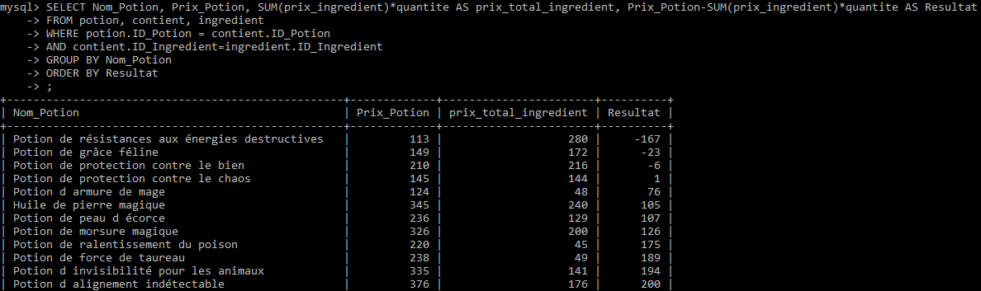
Présentation du Projet
MERISE
Procédures Stockées
Requêtes
Sauvegardes
Bilan
LA COMPARAISON ENTRE LE PRIX DE VENTE D’UNE POTION ET LE TOTAL DU PRIX INGRÉDIENTS

Slide 16
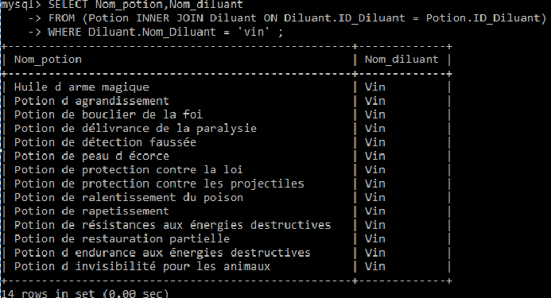
LES POTIONS RÉALISABLES AVEC UN DILUANT PRÉCIS
Présentation du Projet
MERISE
Procédures Stockées
Requêtes
Sauvegardes
Bilan

Slide 17
SAUVEGARDES
Présentation du Projet
MERISE
Procédures Stockées
Requêtes
Sauvegardes
Bilan

Slide 18
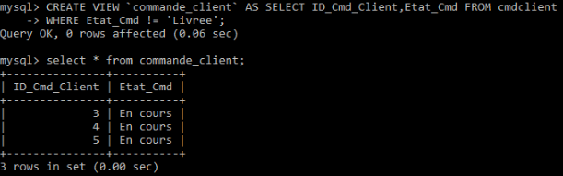
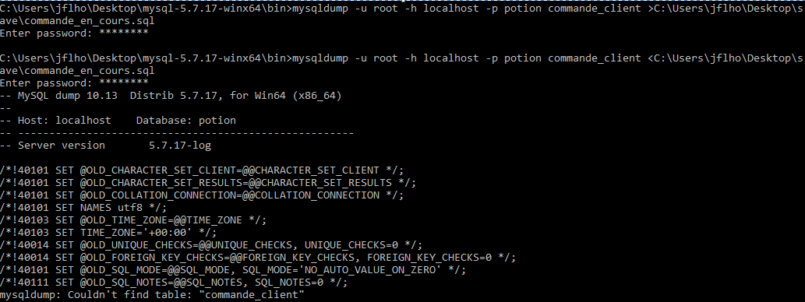
COMMANDE DONT LA RÉCEPTION N’A PAS ENCORE ÉTÉ CONFIRMÉE
Présentation du Projet
MERISE
Procédures Stockées
Requêtes
Sauvegardes
Bilan

Slide 19
BILAN
Présentation du Projet
MERISE
Procédures Stockées
Requêtes
Sauvegardes
Bilan

